Slide 1
delegatecall与代理模式
库合约导引
导引
Produced By Adams

Slide 2
库合约
定义与使用方法
技术内幕
无论技术方式如何，库函数调用是合约内部调用，上下文不变化！

Slide 3
库合约定义
库定义-library关键字
不能继承别的合约，只能实现接口
不能有构造函数、成员变量、修饰器

Slide 4
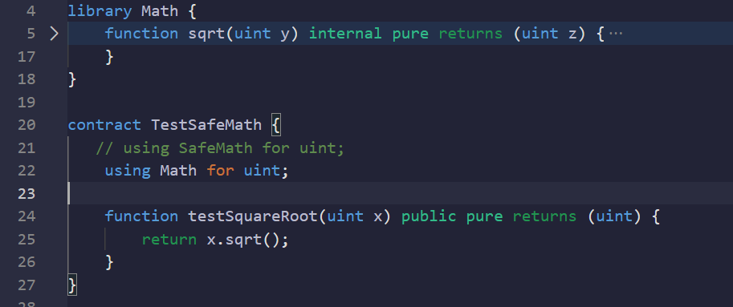
库的使用
using for用法

Slide 5
Public与internal
Public或external库函数是通过delegatecall调用的，但是调用的参数约束与内部调用相同
Internal是通过编译时代码内联实现
一个库如果含有public函数必然要单独部署，其地址通过编译时嵌入或者部署时作为部署参数传入
无论技术实现方式如何，库函数调用是合约内部调用，上下文不变化！

